Slide 1
Занятие по теме Цели и задачи проекта 1 класс
Муниципальное бюджетное общеобразовательное учреждение
средняя общеобразовательная школа № 4
г. Донецк Ростовская область
Автор: учитель начальных классов
Шевель Лариса Валентиновна

Slide 2
Цель – твоё стремление, то, что надо, желательно осуществить, решить.

Slide 3
Вспомните, какую цель поставила Варя, чтобы решить проблему с чижом?
Цель: выпустить чижа на волю.

Slide 4
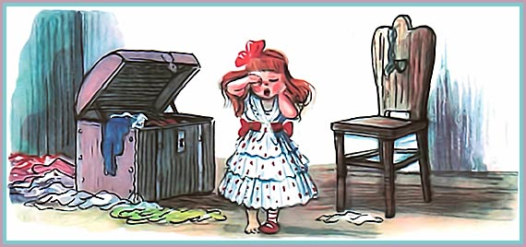
Дженни туфлю потеряла,
Долго плакала, рыдала.

Slide 5
Совет от Мудрого дельфина
Слезами горю не поможешь. Не горюй, если у тебя возникла какая-нибудь проблема. Для этого и существуют цели в жизни. Поставь цель перед собой, а потом подумай, как добиться её.

Slide 6
Переменка
Какую цель должен поставить перед собой колобок?

Slide 7
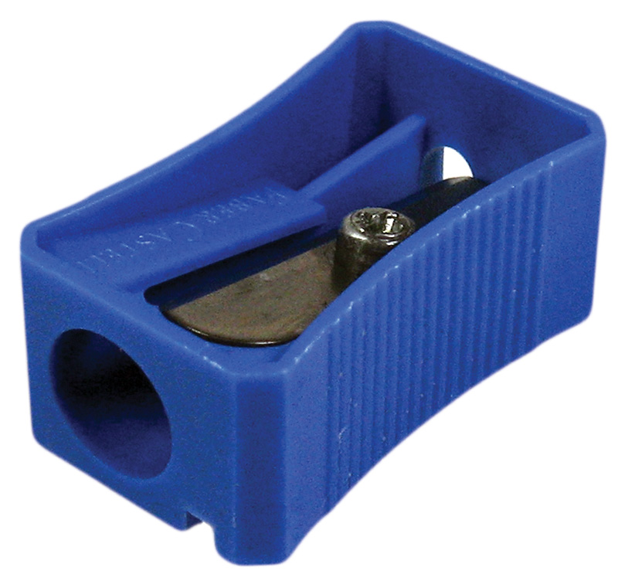
Для решения какой проблемы можно использовать эти предметы?
Какую цель вы поставите перед собой?

Slide 8
Задачи нужны для того, чтобы ответить на вопрос, как достичь цели.

Slide 9
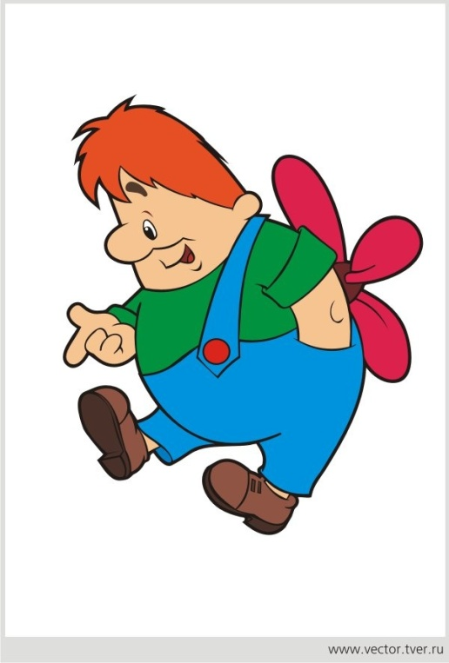
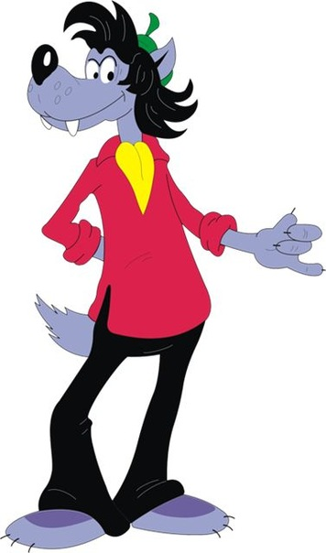
Помогите мальчику Игнату определить задачу к его проекту Цель: «Кто мой настоящий друг».

Slide 10
Задача: выяснить, какие черты характера нужны для крепкой дружбы.

Slide 11
- Для чего нужны задачи? Выберите:
ответить на вопрос;
решить проблему;
прочитать книгу;
достичь цели;
сходить в кино.

Slide 12
Молодцы!

Slide 13
Использованные ресурсы
Методическое пособие для 1 класса «Учусь создавать проект», авторы: Р. И. Сизова, Р. Ф. Селимова, М.:РОСТ, 2011 г.
Картинки:
http: //www.liveintemet.ru
http: //www. audioskazki.net
http: //www. graycell.ru
http: //www. chudiki-skazki.ru
http: //www. Imagal.ru
http: //www. mamba.ru
http: //www. vectory.ru
http: //www. dava.ru
Notes:
v

